Slide 1
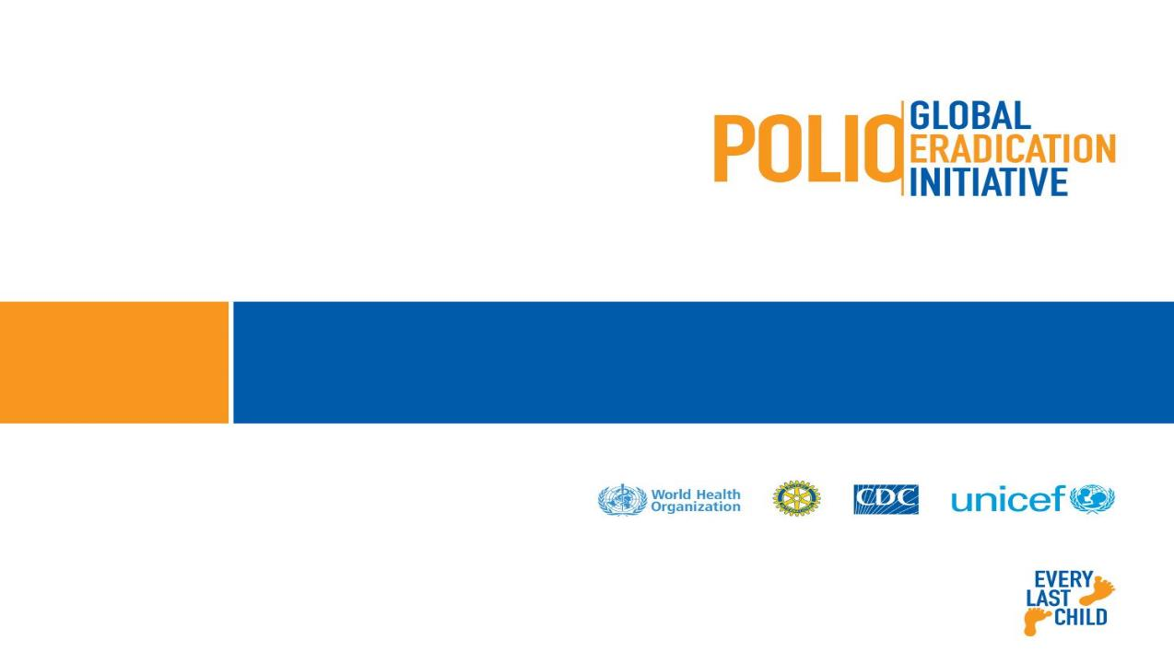








Eradication mondiale de la Polio
Situation Mondiale
& quel message pour les Rotariens?
Séminaire Fondation D2160
Luxembourg 22-09-2023 et Libramont 30-09-2023
Xavier Demoisy et l’équipe de la Fondation

Slide 2

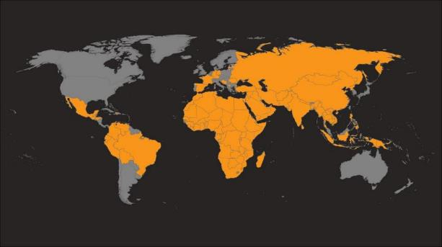
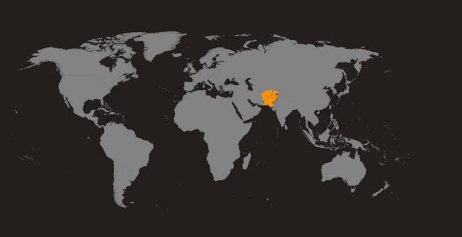

1985
350 000 cas par an dans 125 pays
2023
Deux pays seulement !!
2
Notes:
En 1988, plus de 125 pays étaient endémiques de la poliomyélite.
Et chaque année, plus de 350 000 enfants etaient paralysés à vie par la maladie.

Slide 3
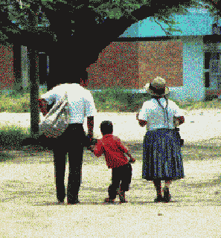
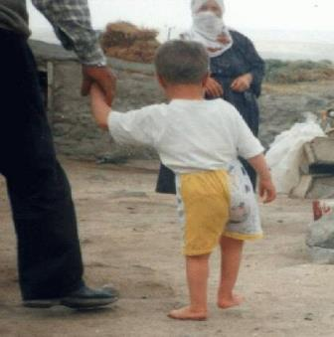
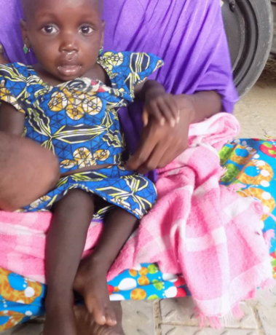
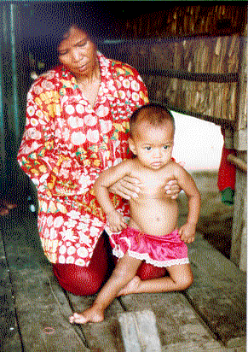
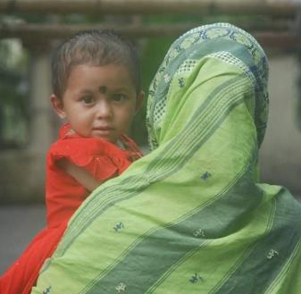
Les derniers cas
Amériques- 1991
Le chemin parcouru
5 des 6 régions du monde
ont totalement éradiqué le virus sauvage de la polio
(Certification par l’OMS, 3 ans au moins après le dernier cas)
Europe 1998
Luis Fermin Tenoria (Pérou)
Melik Minas (Turquie)
Pacifique Occidental-1997
Asie du Sud Est -2011
Afrique 2016
Mom Chanty (Cambodge)
Ya Fanna Ali (Nigéria)
Rukhsar Khatoon (Inde)
3
Notes:
Les derniers cas, ainsi que le dernier cas de variole, Ali Maalin en Somalie, pour illustrer que l'eradication d'une maladie est quelque chose de historique.
Les derniers cas de polio:
Les Ameriques (Perou) en 1991: Luis Fermin Tenoria
Le Pacifique occidentale (Cambodge) en 1997: Mom Chanty
L'Europe (la Turquie) en 1998: Melik Minas
L'Asie Sud-est (Inde) en 2011: Rukhsar Khatoon

Slide 4


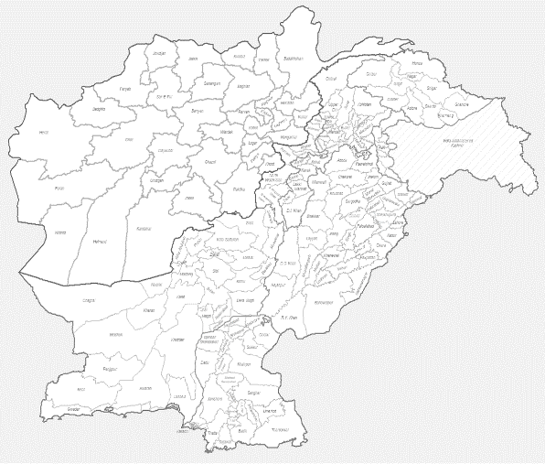
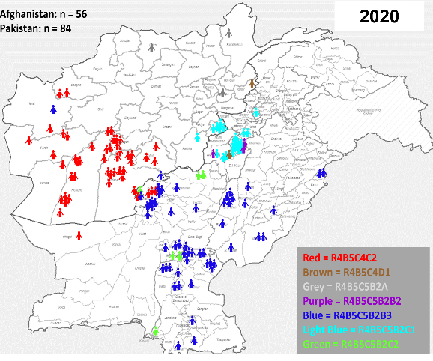





Pakistan – Afghanistan
Les derniers soubresauts du virus sauvage
Afghanistan: n = 2
Pakistan: n = 20
2022
Afghanistan: n = 5
Pakistan: n = 2
2023 (27/08)
Rouge = R4B5C4C2
Marron = R4B5C4D1
Gris = R4B5C5B2A
Violet= R4B5C5B2B2
Bleu foncé = R4B5C5B2B3
Bleu Clair = R4B5C5B2C1
Vert= R4B5C5B2C2
Bleu Clair = YB3A
Bleu foncé = YB3C
Bleu clair = YB3A
Bleu foncé = YB3C
4

Slide 5


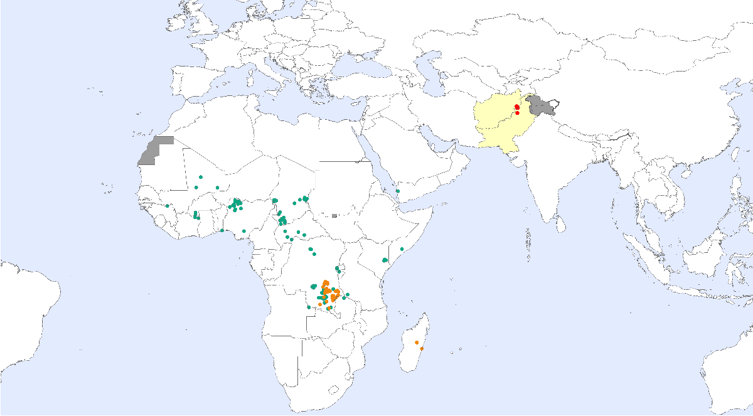
Le virus sauvage de la polio disparait mais…
Cas de polio
au cours des 6 derniers mois
Virus Sauvages
Virus mutants circulant de type 2
Virus mutants circulant de type 1
5
Données OMS au 29 aout 2023

Slide 6
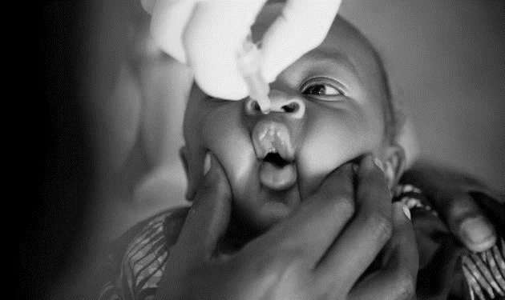
Virus mutants circulant ?
Les enfants vaccinés sont protégés par le vaccin!
Le vaccin oral contient un virus vivant de la polio, fortement affaibli
L’enfant vacciné oralement va excréter le virus vaccinal
Le virus vaccinal peut alors circuler entre les enfants par contact fécal-oral
Si il circule longtemps (beaucoup d’enfants non vaccinés) le virus peut alors muter et devenir virulent…
La flambée affecte des enfants non vaccinés en contact avec le virus mutant devenu virulent.
6

Slide 7

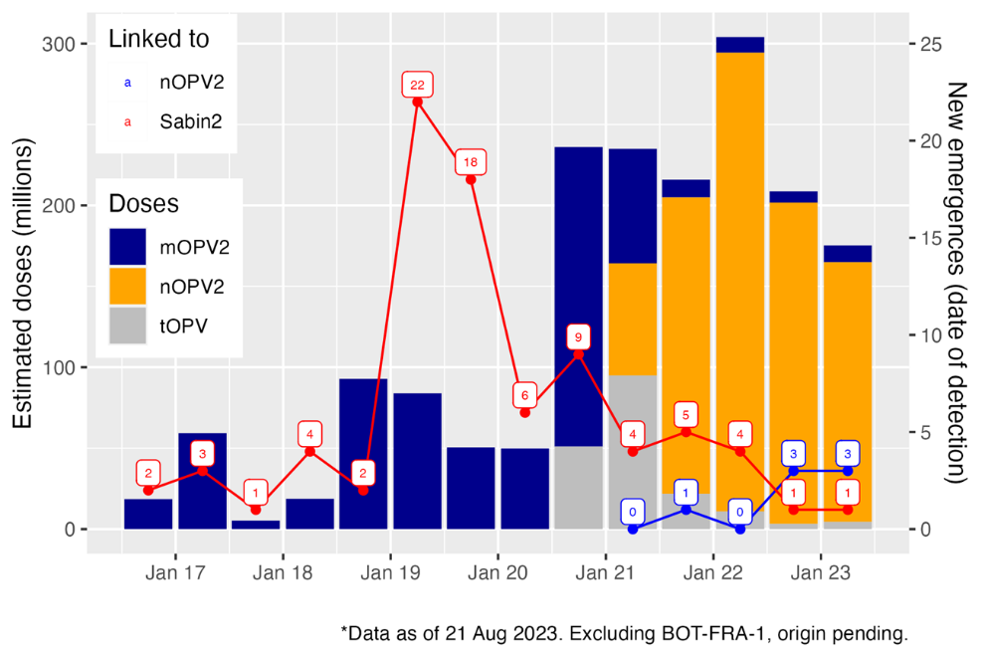
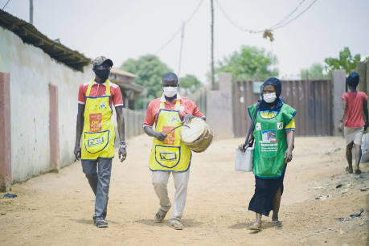

Le nouveau vaccin oral (nVPO₂)
Source
Nouvel outil pour répondre aux flambées de poliovirus mutants de type 2 (PVCDV₂).
Version modifiée du vaccin polio oral, génétiquement plus stable, pour éviter les mutations et les flambées
Autorisé par l’OMS en Novembre 2020
725 millions de doses utilisées dans 32 pays : Afrique, Europe et Moyen Orient.
Nombre de Doses (millions)
Nouvelles flambées (date de la detection)

Slide 8
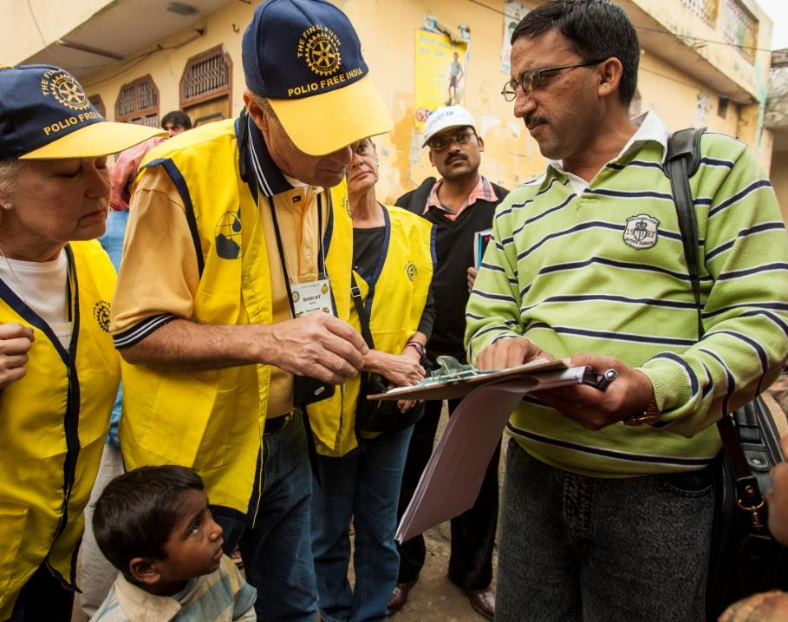


Message aux Rotariens
Soyons Fiers !
3 milliards d’enfants vaccinés
20 millions de paralysies évitées
1.5 millions vies sauvées
20 millions de bénévoles mobilisés
2 des 3 types du virus sauvage éradiqués
5 des 6 régions du monde libérées du virus sauvage
Nombre de cas réduit de 99.99 %
Et …Les Plus de PolioPlus

Slide 9
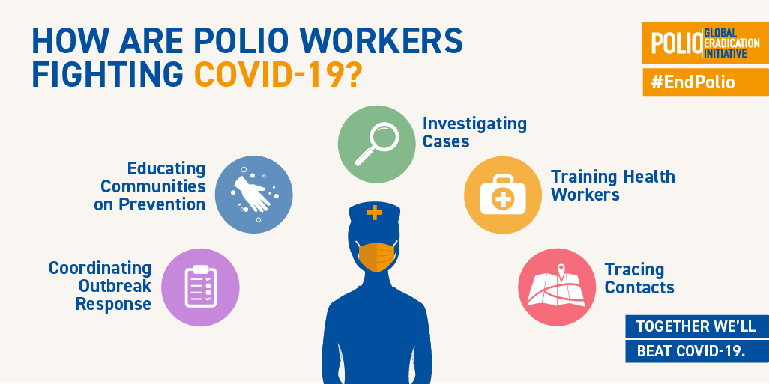






Un des PLUS de PolioPlus
Notre Rôle dans la Pandémie de Covid-19
Identification
des malades
Confirmation par les laboratoires du programme
Education
et sensibilisation aux gestes de protection
Formation du personnel de santé
Coordination de la réponse
Traçage des contacts
Notes:
The COVID-19 pandemic has been an unanticipated challenged in 2020; a “curveball” that nobody could have anticipated. This is a recent map that shows the countries affected by COVID-19. It is reminiscent of the maps from the early days of our fight against polio – a virus that has impacted life throughout the world and which, like polio was not well understood and initially lacked a preventive vaccine or effective cure and therefore placing an extraordinary public health threat to communities and burden on health systems.
Due to the unique nature of COVID-19 and the way the virus spreads, immunization activities, particularly mass immunization campaigns including those for polio were paused for several months beginning in March 2020. As of 20 July, both Afghanistan and Pakistan have resumed polio immunization activities as have several countries in Africa-all observing safety protocols to keep frontline health workers and communities safe.
During this time, polio workers and surveillance system—the PolioPlus infrastructure-- that make up the backbone of the GPEI are fighting COVID-19 in the ways shown on this slide. Front line health workers and teaching communities how to keep safe from COVID; surveillance medical officers are investigating cases of polio and COVID and providing training for front line health care workers. And just as they do for polio, when a person tests positive for COVID, their close contacts are also tested to determine if the virus is spreading. This is a demonstrable example of the “Plus” in PolioPlus.

Slide 10
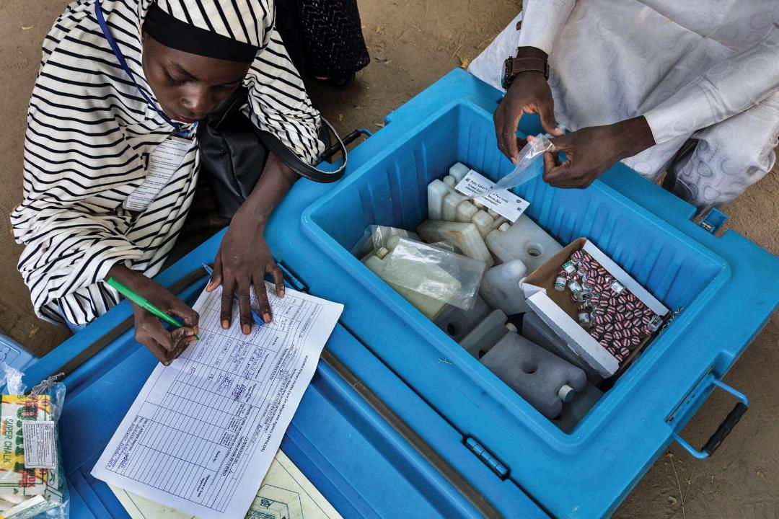

Slide 11
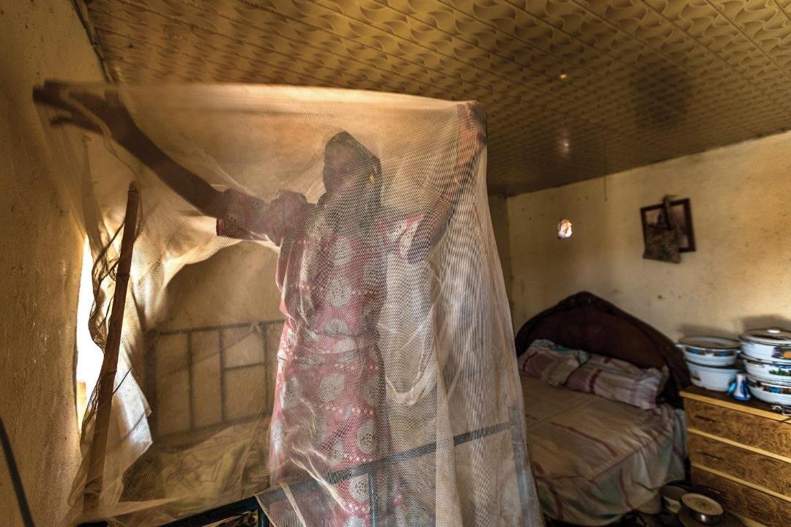

Slide 12
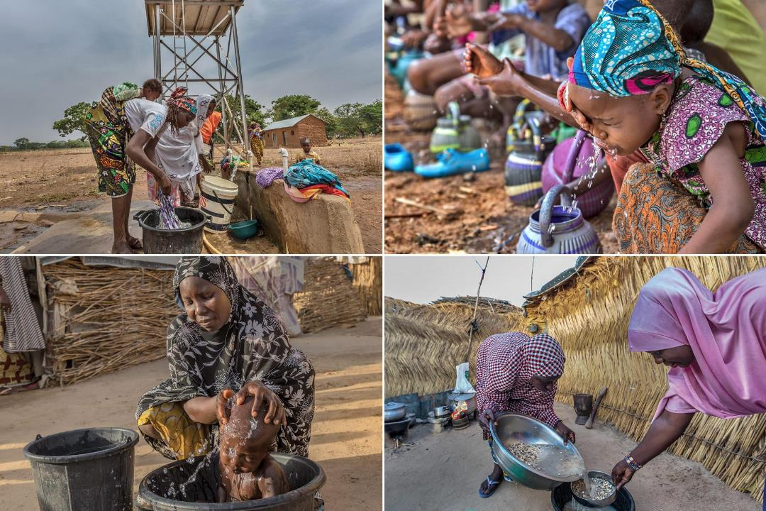

Slide 13

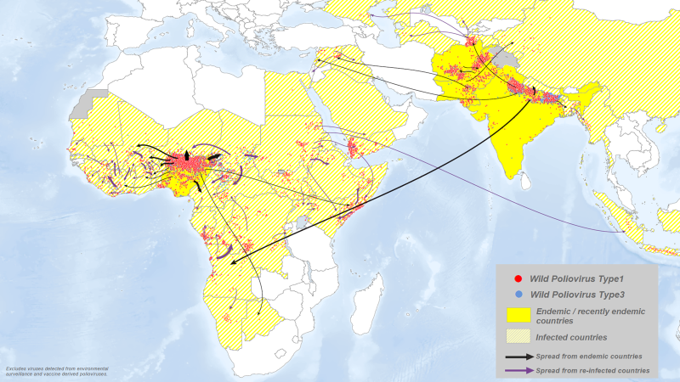
Tant que le virus survit quelque part,
le risque persiste partout!
New York, Juillet 2022
un homme de 20 ans,
non vacciné a été paralysé par la polio!
Le virus avait été détecté dans les eaux usées
à Londres et à Jérusalem…
200 000 cas par an
en 10 ans
Notes:
Cependant, si nous n'éradiquons PAS la polio, la maladie reviendra en force. La poliomyélite est une maladie hautement infectieuse, elle est sujette aux épidémies et, dans un monde interconnecté, les pays exempts de poliomyélite seront à nouveau rapidement infectés.
Nous avons constaté maintes et maintes fois que la polio se propageait à nouveau dans des zones auparavant exemptes de poliomyélite. Cette diapositive montre une carte de tous les cas de poliomyélite de 2003 à 2017. Comme vous pouvez le constater, la poliomyélite s'est répandue de manière répétée à partir de zones d'endémie à travers le monde. Toutes ces épidémies sont à nouveau stoppées, ce qui est encourageant. Mais nous savons que si nous n'éradiquons pas la maladie dans les zones d'endémie restantes, elle se propagera à nouveau.
Si nous n'éradiquons pas complètement la polio, nous savons que dans 10 ans, la poliomyélite se répandra à nouveau dans le monde entier et que, chaque année, 200 000 enfants seront à nouveau paralysés à vie par la polio.
C'est pourquoi nous devons éradiquer la poliomyélite complètement, partout.

Slide 14
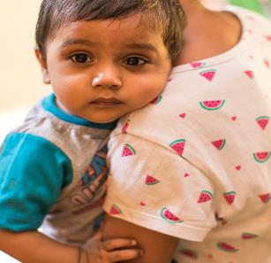
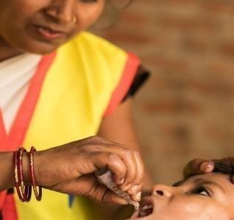
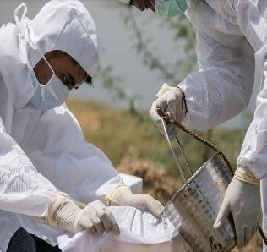
Finir le travail coûte cher
Il manque encore 1,5 milliards $ pour le plan stratégique 2022 – 2026!
Vacciner 450 millions d’enfants tous les ans dans 60 pays à risque
Financer des centaines de milliers de vaccinateurs
Maintenir une surveillance épidémiologique de qualité dans plus de 70 pays

Slide 15
Un responsable polio dans votre club?
Informer le Gouverneur et l’équipe du District
Informer les présidents des clubs et leurs membres
Encourager les actions de levée de fond (Public, Rotariens, District)
Faire passer le message :
          Être fier du travail accompli
          Ne pas abandonner si près du but
          Lever des fonds
15

Slide 16

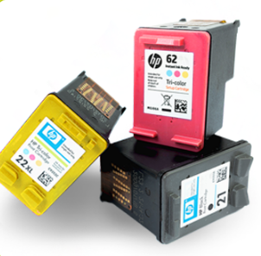
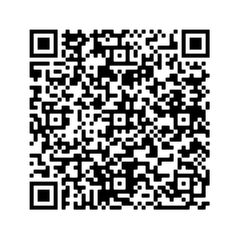
Mode d'emploi
D'abord, précisons que seules les cartouches "Jet d'encre" en forme de petits cubes sont récupérées
Donc pas de toner ni de cartouches plus grosses, type professionnel par exemple.
Le potentiel est quand même énorme !!
- Déposez une boite de collecte dans un endroit fréquenté, par exemple dans une surface commerciale.
- Videz-la régulièrement et rassemblez les cartouches dans un autre carton (de réemploi de préférence, par exemple une boite à chaussures) pour les expédier au centre de recyclage
- Veillez à ranger les cartouches dans le carton. Des cartouches entassées en vrac occasionnent des cartouches abîmées par le brassage lors du transport
- Calculez le gain pour le rachat de vos cartouches en allant sur le site de l'opération,
- Imprimez le bon d'envoi sur ce site, que vous compléterez et collerez le sur le colis
- Envoyez le carton aux frais du destinataire en le déposant dans un bureau de Bpost
- Le produit du rachat de vos cartouches sera versé au nom de votre club au Fonds Polio de la Fondation Rotary. Il apparaitra à votre crédit environ un mois après.
Votre crédit de PHF en sera augmenté aussi (1$ = 1pt)

Slide 17
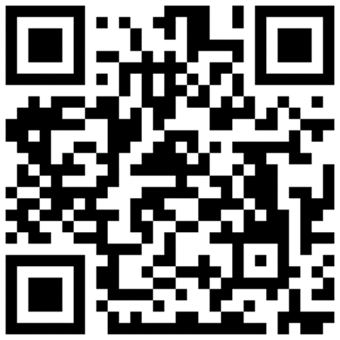
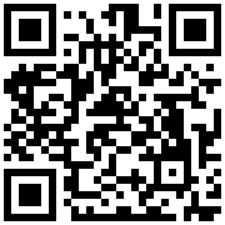

www.cerclepolioplus.org
Ce cercle est conçu pour encourager les Rotariens à s’engager à contribuer un montant annuel minimum de 100 Euros au Fonds PolioPlus jusqu’à l’éradication mondiale totale et définitive de la polio.
Pour plus de flexibilité, vous pouvez aussi opter pour un don mensuel de 9€
Fiscalement déductible (Be-Lu)

Slide 18
ACTIONS
Cercle POLIOPLUS – (min)100€/an jusque éradication 3 ans?
Cartouche vide continue
Une activité
Un apéritif à la place du repas
Un don du club

Slide 19
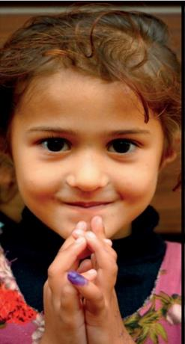
Tenons notre promesse !
www.polioeradication.org

